Slide 1
3 Jahre GND-Webformular zur Personenerfassung: ein Erfahrungsbericht aus dem MusIS-Verbund
Herbsttagung der Fachgruppe Dokumentation im Deutschen Museumsbund
Berlin, 23. Oktober 2019
Jens M. Lill
Museen, Archive und Repositorien
Notes:
Vorab kurze nicht repräsentative Umfrage:
Wer kennt das GND-Webformular bereits oder hat schon mal davon gehört?
Wer nutzt es bereits?
→ Niedrigschwelliges Angebot, um eigene Personendaten in GND einzubringen

Slide 2
Agenda
BSZ / MusIS
GND in Zahlen
GND-Webformular
kurze Vorstellung
Voraussetzungen zur Nutzung
Relevanzkriterien für Personen
GND-Webformular im MusIS-Verbund
Nutzung, Erfahrungen
Qualitätssicherung, Redaktion
Webformular nur für Personen…?
Zusammenspiel mit GND4C…?
@gndnet #GND4C
Notes:
Um die letzte Frage gleich hier zu beantworten:
Im Testsystem gibt es bereits eine Umsetzung auch für Körperschaften…
…und auch für andere Entitäten wie Geografika oder Sachbegriffe sollen Webformulare geschaffen werden

Slide 3
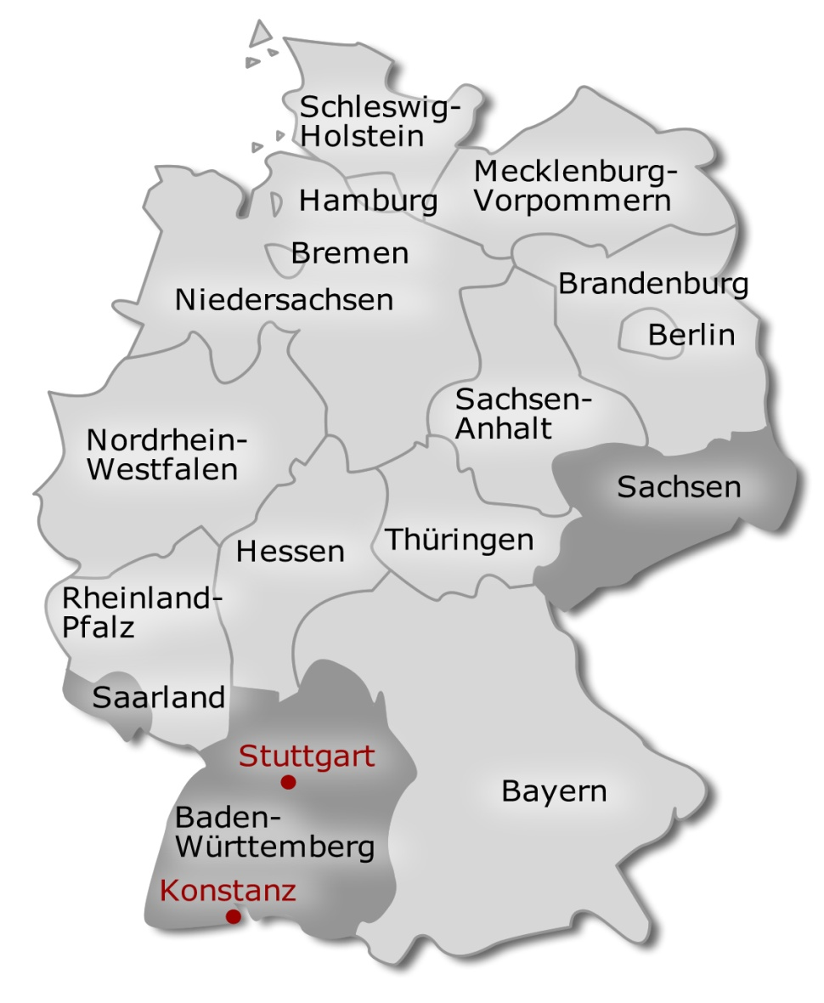
Das BSZ…
Einrichtung des Landes Baden-Württemberg
untersteht der Dienst- und Fachaufsicht des Ministeriums für Wissenschaft, Forschung und Kunst (MWK-BW)
zentrale Aufgabe (seit 1983): Betrieb des Verbundkatalogs des Südwestdeutschen Bibliotheksverbundes (SWB) mit über 1.100 Teilnehmern; Titelnachweise > 72 Mio.
BSZ ist Servicezentrum für Daten, Fachanwendungen und Support für wissenschaftliche Bibliotheken in Deutschland https://www.bsz-bw.de
aber auch:
Services für Bibliotheken und andere kulturelle Einrichtungen (nicht nur) in Baden-Württemberg

Slide 4
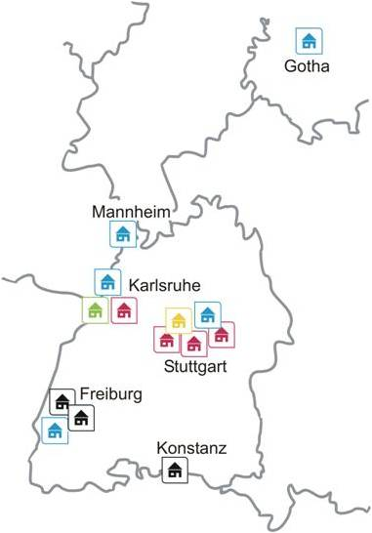
MusIS-Verbund…
1997: MuseumsInformationsSystem
imdas pro als „landeseinheitliches Museumsdokumentationssystem“ von den staatlichen Museen in Baden-Württemberg ausgewählt
Ende 2000: Verstetigung des Projekts am BSZ; Öffnung für Museen beliebiger Trägerschaft und Herkunft; https://www.musis-service.de
Kulturhistorische Museen,
Kunstmuseen,
Museen für Völkerkunde,
Naturkundemuseen,
Hochschulsammlungen (Kindermedienforschung HdM),
Spezialsammlungen (Münsterbauverein Freiburg)
Technische & dokumentarische Betreuung, Hosting & Wartung, Schulung & Support, Datendienste, Standardisierung & Normierung…

Slide 5
Standardisierung & Normierung
Effizienz und Effektivität in der Objektdokumentation → Arbeitserleichterung bei der Erfassung / normierte Schreibweise → Retrieval: bessere Datenqualität = bessere Suchergebnisse → Orientierungspunkt bei der Vereinheitlichung von Altdaten(importen)
Datenaustausch / Interoperabilität z.B. in Kulturportalen → DDB, LEO-BW, Kenom … → Sichtbarkeit von Museumsdaten in spartenübergreifenden Kontexten
Vorgaben durch Unterhaltsträger und Förderer → Ausarbeitung von Minimalstandards → Digitalisierungsprojekte → Semantic Web / Open Data / Linked Heritage
BSZ-Thesauri & weitere Normdaten (für Personen: AKL, ULAN, GND)
Link auf BSZ-Wiki

Slide 6
GND in Zahlen
> 16. Mio. Normdatensätze
Stand: 17.10.2019
Abfrage via WinIBW
Notes:
Hinweisen auf: Abschaffung/Rückbau der Tn-Sätze ab Juni 2020
Umwandlung in Text-Strings bzw. Anreicherung u. Überführung in Tp-Sätze

Slide 7
GND in Zahlen
Tagesaktueller Zuwachs (Beispiel: 22.10.2019)? → Recherche in OGND, http://ognd.bsz-bw.de
Personen → Suchterm „sen:2019-10-22 und ent:piz“ (1.203)
GND (alle Entitäten) → Suchterm „sen:2019-10-22 und ent:gnd“ (1.639)

Slide 8
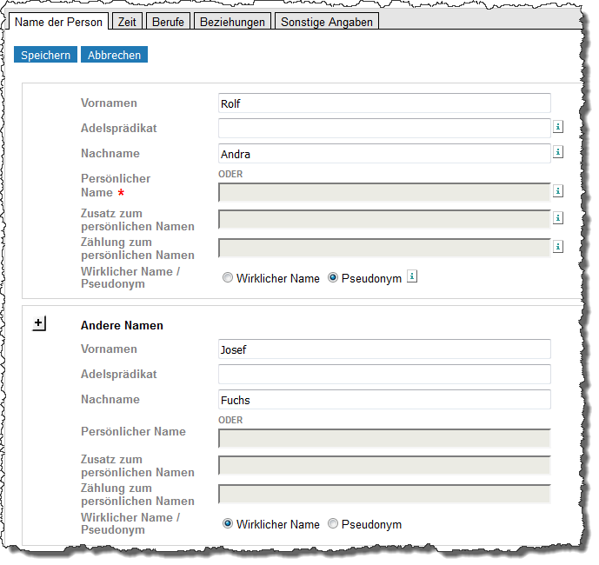
GND-Webformular für Personen
GND-Identifier
Angebot der Dt. Nationalbibliothek
Vereinfachte Eingabemöglichkeit ohne Regelwerkskenntnisse
Ideal für nicht-bibliothekarische Einrichtungen, Nutzer
Wikipedia-Redakteure
Landesarchiv Baden-Württemberg
kleinere Bibliotheken
Salomon Ludwig Steinheim-Institut (Forschungseinrichtung)
MusIS-Museen
Vorteil: parallele Nutzung der Log-in-Daten möglich
Notes:
Formularbasierte Eingabe:
Erleichterung für Datenredaktion (Transformation der eingegebenen Daten in PICA-Format)
Personen sind nach dem Speichern unmittelbar in der GND vorhanden → Identifier können nachgenutzt werden

Slide 9
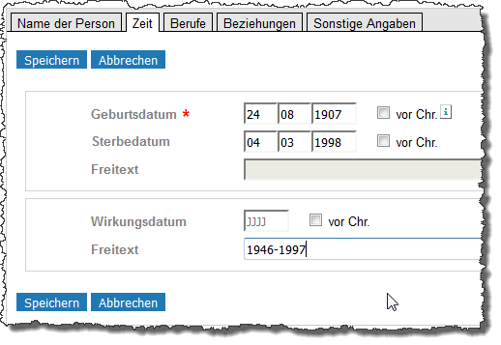
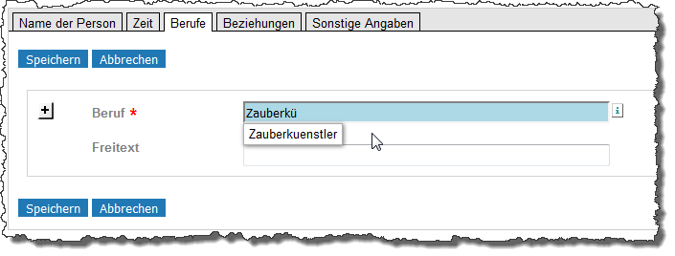
GND-Webformular für Personen
Neueingabe und Ergänzungen von bestehenden Normdatensätzen
berücksichtigt auch Regelung für lebende Personen → nur Jahreszahl bei Geburtsdatum wird gespeichert (DSGVO)
Vorschlagsliste aus GND-Index, z.B. bei Berufsangaben (Grundlage: GND-Systematik, Notation 9.4ab)
Notes:
Vorschlagsliste…:
GND-Systematik bei Sachbegriffen mit der Notation 9.4ab = Einzelne Berufe, Tätigkeiten, Funktionen; Religionszugehörigkeit, Weltanschauung

Slide 10
Voraussetzungen
Museumssigel für Zugangskennung / Log-in (z.B. DE-MUS-129413)
→ Zuordnung der Neuerfassungen zum Museum XY
→ Nachfragen im Redaktionsworkflow
Nur für individualisierte Personen, d.h.:
Orts- oder Zeitbezug als minimales verpflichtendes Unterscheidungskriterium oder Berufsangabe
Quellenhinweis für Redaktionstätigkeit hilfreich
Teilnahmebedingung: redaktionelle Betreuung durch GND-Agentur (Bibliotheksverbund, Bibliothek etc.) muss gewährleistet sein
BSZ: (vorerst) nur für MusIS-Museen
im Rahmen von GND4C: Erweiterung angedacht // Agentur für Museen?
Notes:
ISIL = International Standard Identifier for Libraries and Related Organizations, leicht zu beantragen via Sigelstelle (für Museumsstatistik meist schon vorhanden)

Slide 11
Relevanzkriterien für Personen
Persona grata
Prinzipiell für alle in der Objektdokumentation relevanten Personengruppen wie z.B.:
Künstler (Maler, Grafiker, Bildhauer, Fotograf, Illustrator etc.); Kupferstecher, Gold-/ Silberschmied, Drechsler, Uhrmacher; Architekt, Modellbauer; Biologe, Forscher, Sammler, Ethnologe; Komponist, Musiker; Astronom, Kaufmann, Politiker, Offizier, Museumsdirektor, Lehrer; Münzherren, Münzmeister, Regenten etc. pp.
Persona non grata
Familie, Freunde, „Feinde“ ☺
→ GND ǂ Genealogische Normdatei!!!
Personen mit „dokumentarischer Relevanz“ (Kulturobjekte, Wissenschaft etc.)
z.B. in Online-Ausspielung von Objektdatensätzen // Linked GNData

Slide 12
Persona integrata…
Erfasste Personensätze sind unmittelbar in der GND verfügbar und können in eigene Systeme übertragen werden
Mit kleinem zeitlichen Verzug auch via Online-GND http://ognd.bsz-bw.de → Schnittstelle imdas pro via SRU
→ Als vorläufig angesetzte Person (t)
→ Durch das Redaktionsverfahren können sich Inhalte evtl. leicht verändern oder diese gekürzt werden
z.B. bei Freitext- oder biografischen Angaben
→ Rückfragen bei Unklarheiten via ISIL-Kennung gezielt möglich

Slide 13
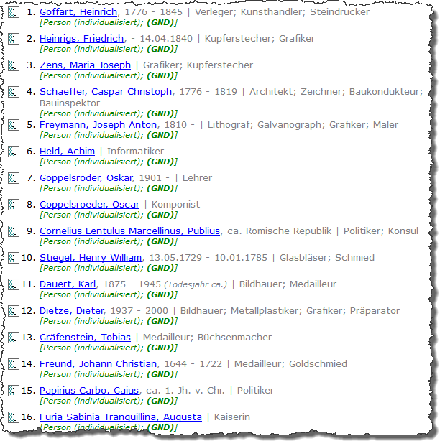
Nutzung im MusIS-Verbund
seit Herbst 2016 für MusIS-Museen (bislang 7 Museen registriert)
verstärkte Nutzung in vier Museen
lfd. Objektdokumentation
Erfassungsprojekte (Grafik, Numismatik)
Provenienzforschung
Aufbereitung für Online-Katalog / Portale
knapp 800 Personen neu erfasst
eigene MusIS-Redaktion am BSZ (mit Unterstützung aus Verbundteam)
Verbesserung der Datenqualität → Schnittstelle in imdas pro auf OGND
Notes:
Datenlieferungen ans LEO-BW-Portal setzen Personen mit GND-Identifiern voraus…

Slide 14
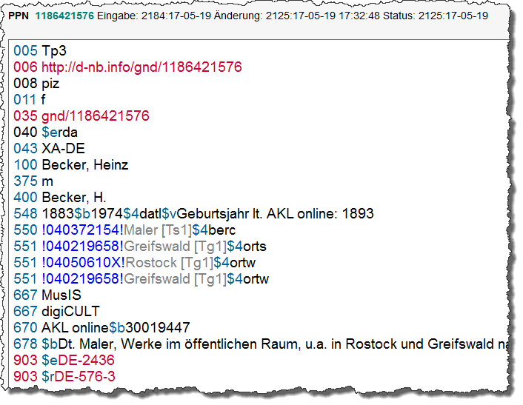
Qualitätssicherung durch MusIS-Redaktion
Dublettenkontrolle / -meldung → auch erste Pflicht des Erfassers!
Kontrolle auf Vollständigkeit bzw. Einhaltung von GND-Regeln → meist via Web-Formular gesteuert
Ergänzung von redaktionellen Feldern (z.B. Abrufkennzeichen für MusIS-Redaktion)
Angaben aus Freitextfeldern → in dafür vorgesehene Subfelder
ggf. Verknüpfen mit anderen Normdatenquellen (AKL, ULAN, VIAF…)
Beziehung zu anderen Personen reziprok herstellen u. benennen
Katalogisierungslevel anheben
Auch: Schulungen, MusIS-Handreichung 14 (auch für andere Institutionen)
Redaktionelle Bearbeitung im Katalogisierungsclient WinIBW
Notes:
Rückfragen beim erfassenden Museum bei Unklarheiten (via ISIL-Kennung ersichtlich)

Slide 15
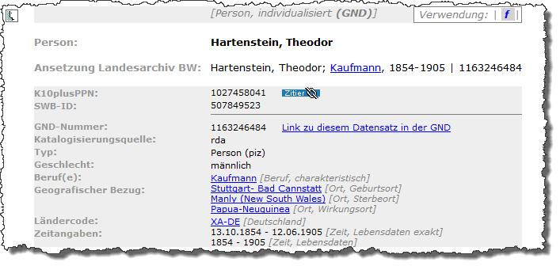
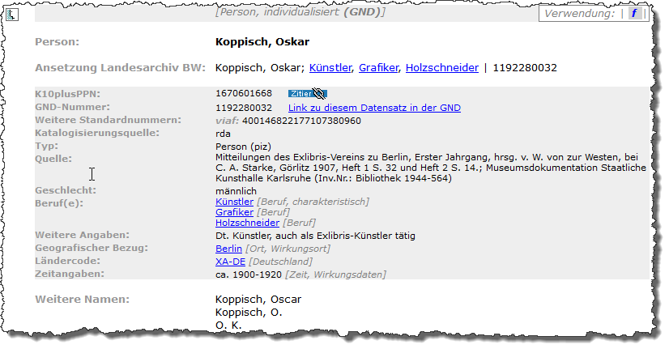
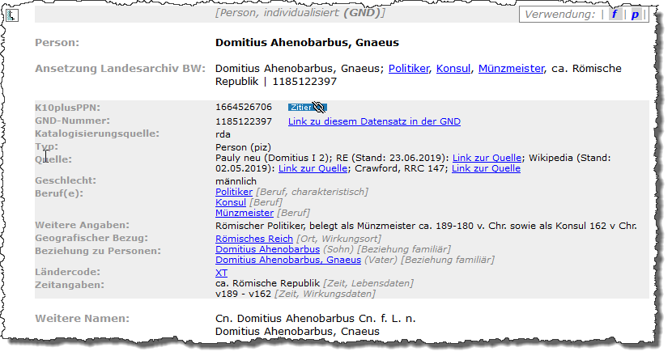
Redaktionsaufwand
2 min –
ca. 20-30 min

Slide 16
Ausblick / Zusammenspiel mit GND4C
Fehlfunktionen, Verbesserungen an DNB melden
GND-Webformular auch für andere Entitäten → Körperschaften im Test
Neue Nutzer gewinnen...
Aber auch: Einrichtungen für Datenredaktion, Qualitätssicherung gewinnen… → Gemeinsam der Gemeinsamen Normdatei neu definieren! → GND-Agenturen als Koordinierungsschnittstellen
Notes:
Körperschaften: Erzittern und erblassen gestandene Bibliothekare davor → schwarzer Gürtel in RDA…
…und auch für andere Entitäten wie Geografika oder Sachbegriffe sollen Webformulare geschaffen werden

Slide 17
Verlässlichkeit Verlässlichkeit Verlässlichkeit Verlässlichkeit Verlässlichkeit Verlässlichkeit Verlässlichkeit
Institutionen
Standards
Expertise
Institutionen
Institutionen
Organisation
Infrastruktur
+
+
Archive
Institutionen
Institutionen
+
Museen
Wissenschaftliche
Einrichtungen
+
Denkmalbereich
Institutionen
Institutionen
Notes:
Normdaten wie die GND verknüpfen bereits Kulturobjekte, Bibliotheksbestände und Forschungsdaten fächer- und spartenübergreifend miteinander.
(1) Entscheidendes Charakteristikum der GND ist dabei ihre Verlässlichkeit: getragen durch Vielzahl an kooperierenden Institutionen.
Aber die GND ist organisatorisch, fachlich und technisch noch stark auf die Nutzung durch Bibliotheken ausgerichtet.
(2) Anpassung an die Bedarfe von Kultur- und Forschungseinrichtungen ist erforderlich.

Slide 18
GND4C: Aktionsfelder & Projektziele
Organisation
Kommuni-kation
interdisziplinäre
Organisation / Aufbau von Kooperations- & Finanzierungsmodellen
Aufbau interdisziplinärer
Kommunikation /
Sichtbarkeit des erweiterten GND-Netzwerks
Regeln und Formate
Konzepte für nicht-bibliothekarische Anwendungen /
Core vs. Plus
Infrastruktur
Entwicklung von
Schnittstellen und
Werkzeugen
Projektstand:
Dokumentation GND4C-Forum
(Leipzig, Juni 2019)

Slide 19
GND4C: Projektpartner
DFG-gefördertes Projekt
1. Phase: 30 Monate, Mai 2018 – Okt. 2020
Konzeption, Vorbereitung, teilw. Pilotbetrieb
2. Phase im Anschluss geplant: Produktivnahme und Erweiterung

Slide 20
Notes:
GND-Agenturen:
Finanzierungsmodelle… Qualitätssicherung muss auch Geld kosten dürfen → vorab bei Projekten einplanen
GND4C-Projektpartner als mögliche GND-Agenturen → Aber: alleine können wir es auch nicht schaffen…

Slide 21
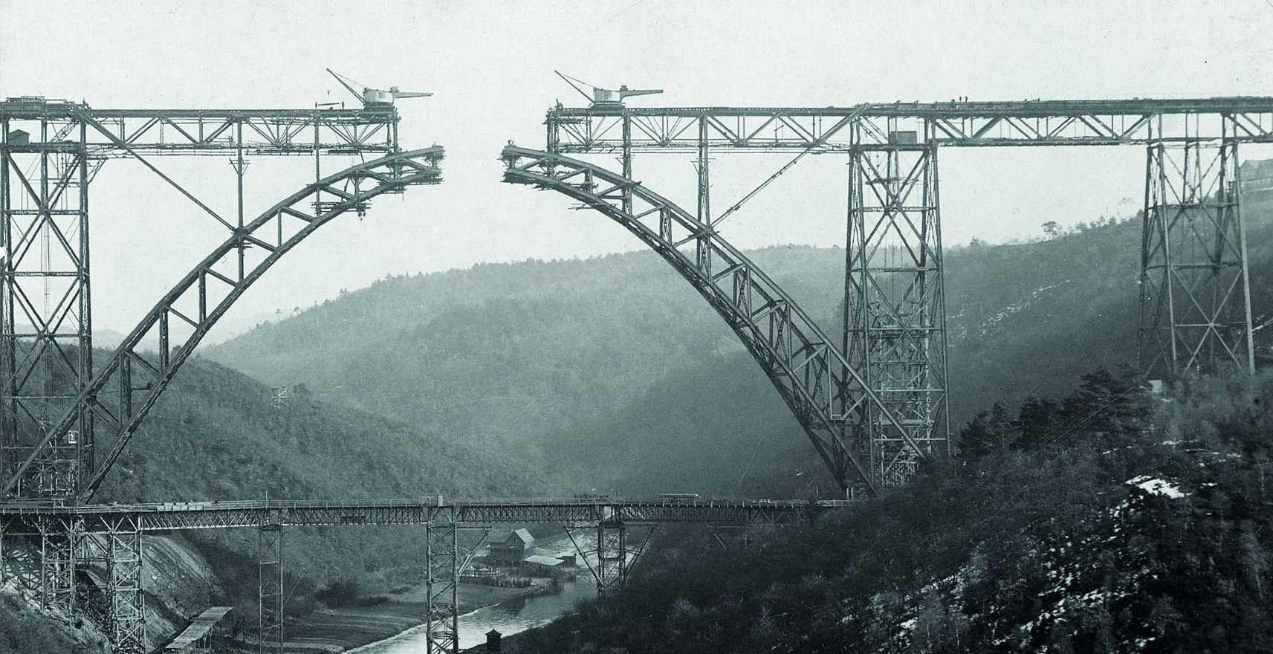
GND4C: under construction…
Kontakt
Bibliotheksservice-Zentrum Baden-Württemberg Konstanz
MusIS – MuseumsInformationsSystem
GND4C – GND für Kulturdaten
Jens M. Lill
jens.lill@bsz-bw.de
Foto: Müngstener Brücke, MAN-Archiv Augsburg

